Slide 1
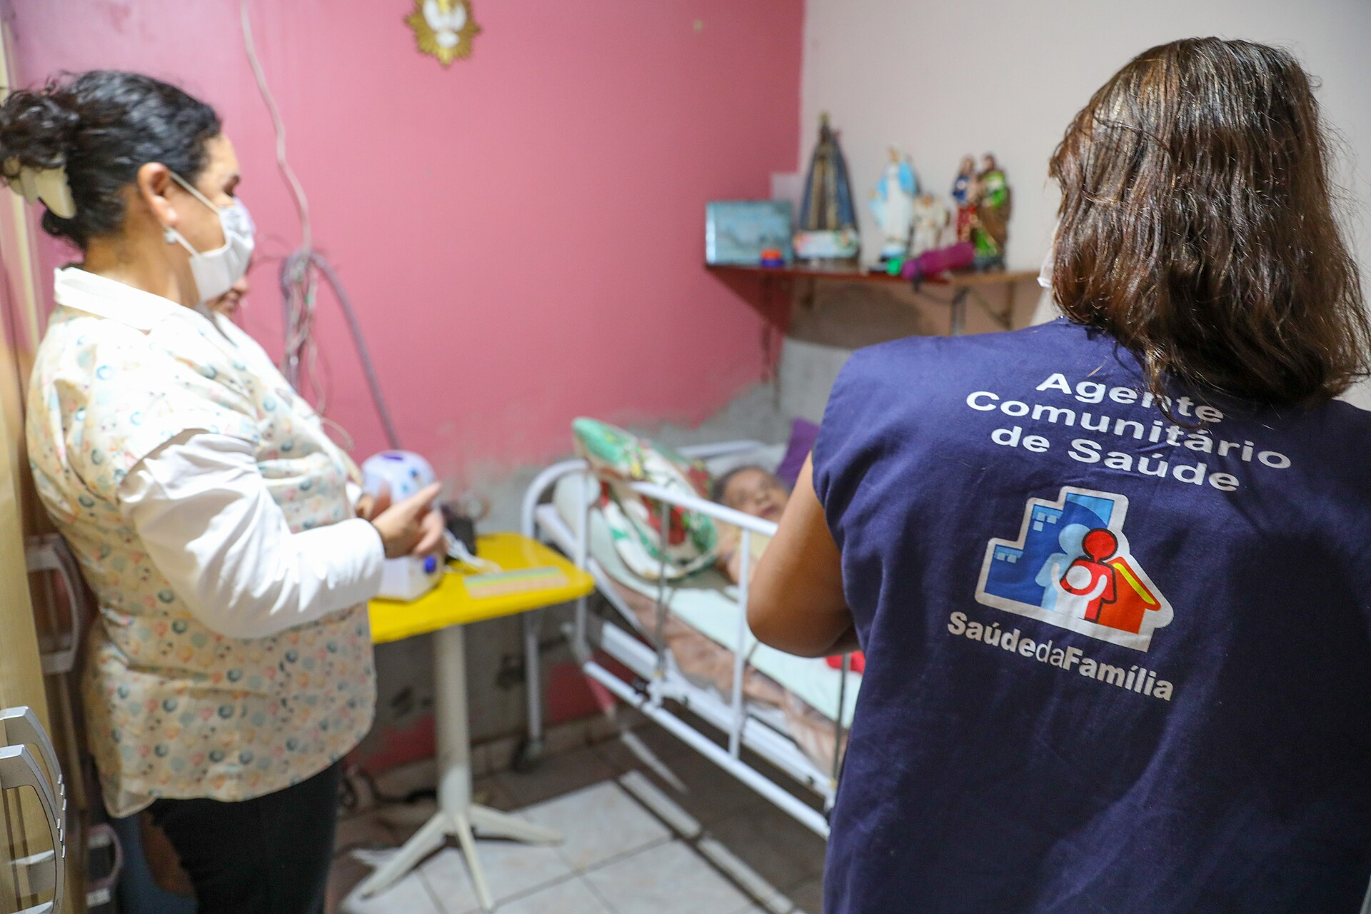
Mestrado em Enfermagem e Saúde Digital
Módulo 3 — Prontuário Eletrônico e Documentação
Digital em Enfermagem
O prontuário eletrônico transforma registros
clínicos em infraestrutura de cuidado, segurança,
gestão e pesquisa. Para a Enfermagem, documentar
digitalmente significa tornar o raciocínio clínico
visível, verificável e contínuo ao longo da
trajetória do paciente.

Slide 2
O prontuário clínico surgiu como memória narrativa da assistência,…
O prontuário clínico surgiu como memória narrativa
da assistência, centrada no relato do profissional e
na evolução do caso. Progressivamente, tornou-se
instrumento médico-legal, de comunicação
interprofissional e de controle institucional.
A digitalização acrescentou novos atributos:
disponibilidade simultânea, rastreabilidade,
estruturação de dados e capacidade analítica.
Contudo, informatizar não equivale a qualificar: a
qualidade do registro continua dependente do
julgamento clínico e da responsabilidade
profissional.
Progressivamente, tornou-se instrumento médico-legal, de comunicação interprofissional e de…
A digitalização acrescentou novos atributos:
disponibilidade simultânea, rastreabilidade, estruturação de dados e capacidade analítica

Slide 3
PRONTUÁRIO FÍSICO Depende de presença local, leitura…
PRONTUÁRIO FÍSICO
Depende de presença local, leitura manual e
arquivamento material. Pode dificultar legibilidade,
recuperação longitudinal e compartilhamento oportuno
entre equipes.
PRONTUÁRIO ELETRÔNICO
Organiza dados em ambiente computacional, permite
consulta simultânea conforme autorização e registra
autoria, data, hora e alterações. Seus ganhos,
porém, dependem de usabilidade, interoperabilidade e
governança da informação.
A transição é sociotécnica: envolve processos,
pessoas, normas e tecnologia.
Pode dificultar legibilidade, recuperação longitudinal e compartilhamento…
PRONTUÁRIO ELETRÔNICO Organiza dados em ambiente computacional,…
Seus ganhos, porém, dependem de usabilidade, interoperabilidade…

Slide 4

O Prontuário Eletrônico do Paciente (PEP) é o
conjunto organizado de informações clínicas,
administrativas e assistenciais mantidas em meio
digital sobre uma pessoa ao longo do cuidado.
Seu valor não está apenas em armazenar documentos. O
PEP deve representar eventos clínicos com contexto:
quem registrou, quando, com base em qual avaliação e
com qual finalidade assistencial.
Uma plataforma digital sem integridade, sem semântica
compartilhada ou sem acesso oportuno não realiza
plenamente a função de prontuário eletrônico.

Slide 5
IDENTIFICAÇÃO SEGURA Vincula cada informação à pessoa correta
IDENTIFICAÇÃO SEGURA
Vincula cada informação à pessoa correta.
COLETA E VALIDAÇÃO
Reúne dados subjetivos, objetivos, exames,
prescrições e eventos assistenciais.
DOCUMENTAÇÃO PROFISSIONAL
Registra avaliação, decisão clínica, intervenção
e resposta observada.
COMPARTILHAMENTO CONTROLADO
Disponibiliza informação pertinente às equipes
autorizadas.
ANÁLISE E GOVERNANÇA
COLETA E VALIDAÇÃO Reúne dados subjetivos, objetivos, exames, prescrições…
DOCUMENTAÇÃO PROFISSIONAL Registra avaliação, decisão clínica, intervenção e resposta…
COMPARTILHAMENTO CONTROLADO Disponibiliza informação pertinente às equipes autorizadas

Slide 6

A informação clínica digital precisa ser organizada por problema, episódio
assistencial, temporalidade e autoria. Um registro isolado tem utilidade limitada; sua
interpretação depende do contexto da condição clínica, das intervenções
realizadas e das respostas do paciente.
Estruturas orientadas por problemas favorecem a leitura longitudinal. Já campos
padronizados permitem recuperar dados para auditoria e pesquisa. Narrativas clínicas
continuam indispensáveis quando expressam singularidades que não cabem em opções
pré-configuradas.

Slide 7
“
O registro eletrônico de Enfermagem não é mera
transcrição de tarefas. Ele deve demonstrar a
relação entre dados avaliados, interpretação
clínica, decisão tomada, cuidado executado e
resultado observado.
Documentar com precisão sustenta a continuidade do
cuidado entre turnos, torna reconhecível a
contribuição específica da Enfermagem e oferece
evidência para análise da assistência. Registros
genéricos, automáticos ou desconectados da
condição do paciente reduzem o valor clínico e
ético do prontuário.
O registro eletrônico de Enfermagem não é mera transcrição de tarefas
Ele deve demonstrar a relação entre dados avaliados, interpretação clínica, decisão tomada, cuidado executado e resultado…
Documentar com precisão sustenta a continuidade do cuidado entre turnos, torna reconhecível a contribuição específica da…
Registros genéricos, automáticos ou desconectados da condição do paciente reduzem o valor clínico e ético do…

Slide 8
AVALIAÇÃO Coleta sistemática de dados e identificação de necessidades
AVALIAÇÃO
Coleta sistemática de dados e identificação de
necessidades.
DIAGNÓSTICO
Julgamento clínico sobre respostas humanas ou riscos.
PLANEJAMENTO
Definição de resultados esperados e intervenções
prioritárias.
IMPLEMENTAÇÃO
Execução, delegação segura e documentação do
cuidado.
EVOLUÇÃO E REAVALIAÇÃO
DIAGNÓSTICO Julgamento clínico sobre respostas humanas ou riscos
PLANEJAMENTO Definição de resultados esperados e intervenções prioritárias
IMPLEMENTAÇÃO Execução, delegação segura e documentação do cuidado

Slide 9

O histórico e a avaliação de Enfermagem estruturam a primeira leitura clínica do
paciente. Dados biológicos, funcionais, emocionais, sociais, culturais e familiares
devem ser selecionados conforme a situação assistencial, e não simplesmente
acumulados.
Formulários eletrônicos podem apoiar a completude por meio de campos obrigatórios e
escalas validadas. Porém, obrigatoriedade excessiva produz preenchimento mecânico. A
interface precisa favorecer relevância clínica, escuta qualificada e atualização
diante de mudanças no estado de saúde.

Slide 10
TERMINOLOGIA PADRONIZADA Oferece linguagem comum, comparabilidade entre registros e…
TERMINOLOGIA PADRONIZADA
Oferece linguagem comum, comparabilidade entre
registros e apoio à recuperação de dados. Sistemas
como NANDA-I, CIPE/ICNP, NIC e NOC podem estruturar
diagnósticos, intervenções e resultados.
JULGAMENTO CLÍNICO
Exige interpretar evidências do caso, reconhecer
prioridades e justificar escolhas. Nenhum sistema deve
induzir diagnóstico apenas por seleção automática.
A terminologia organiza a representação do
conhecimento; o enfermeiro mantém responsabilidade
pela decisão clínica documentada.
Sistemas como NANDA-I, CIPE/ICNP, NIC e NOC podem estruturar…
JULGAMENTO CLÍNICO Exige interpretar evidências do caso, reconhecer prioridades…
Nenhum sistema deve induzir diagnóstico apenas por seleção automática

Slide 11
PROBLEMA PRIORITÁRIO Define o foco assistencial a…
PROBLEMA PRIORITÁRIO
Define o foco assistencial a partir da avaliação.
RESULTADO ESPERADO
Descreve mudança observável, factível e
temporalmente situada.
INTERVENÇÃO PRESCRITA
Especifica ação, frequência, condição de
realização e responsável.
CHECAGEM DA EXECUÇÃO
Documenta o que foi feito, recusado, suspenso ou
reprogramado.
REAVALIAÇÃO
RESULTADO ESPERADO Descreve mudança observável, factível e…
INTERVENÇÃO PRESCRITA Especifica ação, frequência, condição de…
CHECAGEM DA EXECUÇÃO Documenta o que foi…

Slide 12

A evolução de Enfermagem deve comunicar mudanças clinicamente relevantes desde a
última avaliação. Registros de qualidade articulam condição observada, dados que
sustentam a interpretação, intervenções realizadas, resposta do paciente e
necessidade de revisão do plano.
Evite fórmulas vazias como “sem intercorrências” quando não esclarecem o que foi
avaliado. A ausência de evento também requer contexto: parâmetros acompanhados,
tolerância ao cuidado, riscos monitorados e critérios utilizados para considerar
estabilidade clínica.

Slide 13
Avaliar resultados assistenciais significa verificar se as intervenções contribuíram…
Avaliar resultados assistenciais significa verificar
se as intervenções contribuíram para alcançar
objetivos clínicos e funcionais definidos com o
paciente. O PEP pode vincular indicadores de resultado
aos diagnósticos e às intervenções, tornando o
ciclo do cuidado analisável.
A documentação deve distinguir atividade realizada
de efeito produzido. Administrar uma intervenção
não demonstra, por si só, sua efetividade. O
registro precisa mostrar a resposta, os fatores que a
influenciaram e a decisão subsequente da equipe.
O PEP pode vincular indicadores de resultado aos diagnósticos…
A documentação deve distinguir atividade realizada de efeito produzido
Administrar uma intervenção não demonstra, por si só, sua…

Slide 14

A padronização reduz ambiguidades e permite que diferentes profissionais compreendam,
comparem e reutilizem informações clínicas. Terminologias de referência favorecem
interoperabilidade semântica, auditoria e produção de conhecimento em Enfermagem.
Entretanto, padronizar não significa reduzir a pessoa a códigos. O prontuário deve
combinar dados estruturados com narrativa clínica pertinente. A narrativa explica
circunstâncias, preferências, barreiras, respostas inesperadas e sentidos que ampliam
a interpretação dos campos codificados.

Slide 15
“
REGISTRO COMPLETO
Contém elementos necessários para compreender a
situação, sustentar decisões, executar o cuidado
com segurança e demonstrar a resposta do paciente.
REGISTRO EXCESSIVO
Acumula informação repetida, irrelevante ou
automaticamente importada, dificultando localizar o
que realmente importa.
Qualidade documental envolve pertinência, exatidão,
atualidade, coerência interna e oportunidade. Campos
obrigatórios devem ser definidos por risco e
finalidade clínica, não por conveniência
administrativa. Um prontuário extenso pode continuar
pouco informativo.
REGISTRO COMPLETO Contém elementos necessários para compreender a situação, sustentar decisões, executar o cuidado com segurança…
REGISTRO EXCESSIVO Acumula informação repetida, irrelevante ou automaticamente importada, dificultando localizar o que realmente importa
Qualidade documental envolve pertinência, exatidão, atualidade, coerência interna e oportunidade
Campos obrigatórios devem ser definidos por risco e finalidade clínica, não por conveniência administrativa

Slide 16
CRIAÇÃO O sistema identifica autor, data, hora e contexto…
CRIAÇÃO
O sistema identifica autor, data, hora e contexto do
registro.
VALIDAÇÃO
O profissional revisa o conteúdo antes da
autenticação.
CORREÇÃO
A retificação preserva o registro original,
explicita a alteração e mantém sua autoria.
CONSULTA E AUDITORIA
A trilha de auditoria demonstra acessos, inclusões,
alterações e eventos relevantes.
VALIDAÇÃO O profissional revisa o conteúdo antes da autenticação
CORREÇÃO A retificação preserva o registro original, explicita a…
CONSULTA E AUDITORIA A trilha de auditoria demonstra acessos,…

Slide 17

SINTÁTICA
Sistemas trocam dados em formatos tecnicamente compreensíveis.
SEMÂNTICA
Os dados preservam o mesmo significado entre diferentes serviços.
ORGANIZACIONAL
Há pactos de governança, responsabilidades e fluxos assistenciais definidos.
ÉTICA E LEGAL
O compartilhamento respeita finalidade, necessidade, segurança e direitos do titular.
Padrões como HL7 FHIR, LOINC e SNOMED CT podem apoiar intercâmbio estruturado.
Interoperabilidade efetiva exige mais que integração técnica: requer qualidade do
dado na origem.

Slide 18
A integração entre prontuário, laboratório, imagem, farmácia e sistemas…
A integração entre prontuário, laboratório,
imagem, farmácia e sistemas diagnósticos reduz a
necessidade de transcrição manual e favorece acesso
oportuno a informações críticas. Para a Enfermagem,
resultados devem aparecer vinculados ao contexto
clínico e à conduta esperada.
Alertas de resultado alterado precisam ser
configurados com critérios clínicos e fluxos de
escalonamento. Uma interface que apenas despeja dados
pode aumentar a carga cognitiva; integração útil
prioriza relevância, temporalidade e ação
assistencial.
Para a Enfermagem, resultados devem aparecer vinculados ao contexto…
Alertas de resultado alterado precisam ser configurados com critérios…
Uma interface que apenas despeja dados pode aumentar a…

Slide 19
A continuidade do cuidado depende de informação…
A continuidade do cuidado depende de informação
confiável atravessando admissões, transferências,
altas, atenção domiciliar e rede ambulatorial. O
prontuário eletrônico deve tornar visíveis
problemas ativos, riscos, plano terapêutico,
alergias, dispositivos, pendências e orientações ao
paciente.
Na transição assistencial, o registro não substitui
a comunicação direta, mas oferece sua base
documental. Lacunas entre serviços favorecem
duplicidade, omissão e decisões baseadas em dados
incompletos ou desatualizados.
O prontuário eletrônico deve tornar visíveis problemas…
Na transição assistencial, o registro não substitui…
Lacunas entre serviços favorecem duplicidade, omissão e…

Slide 20
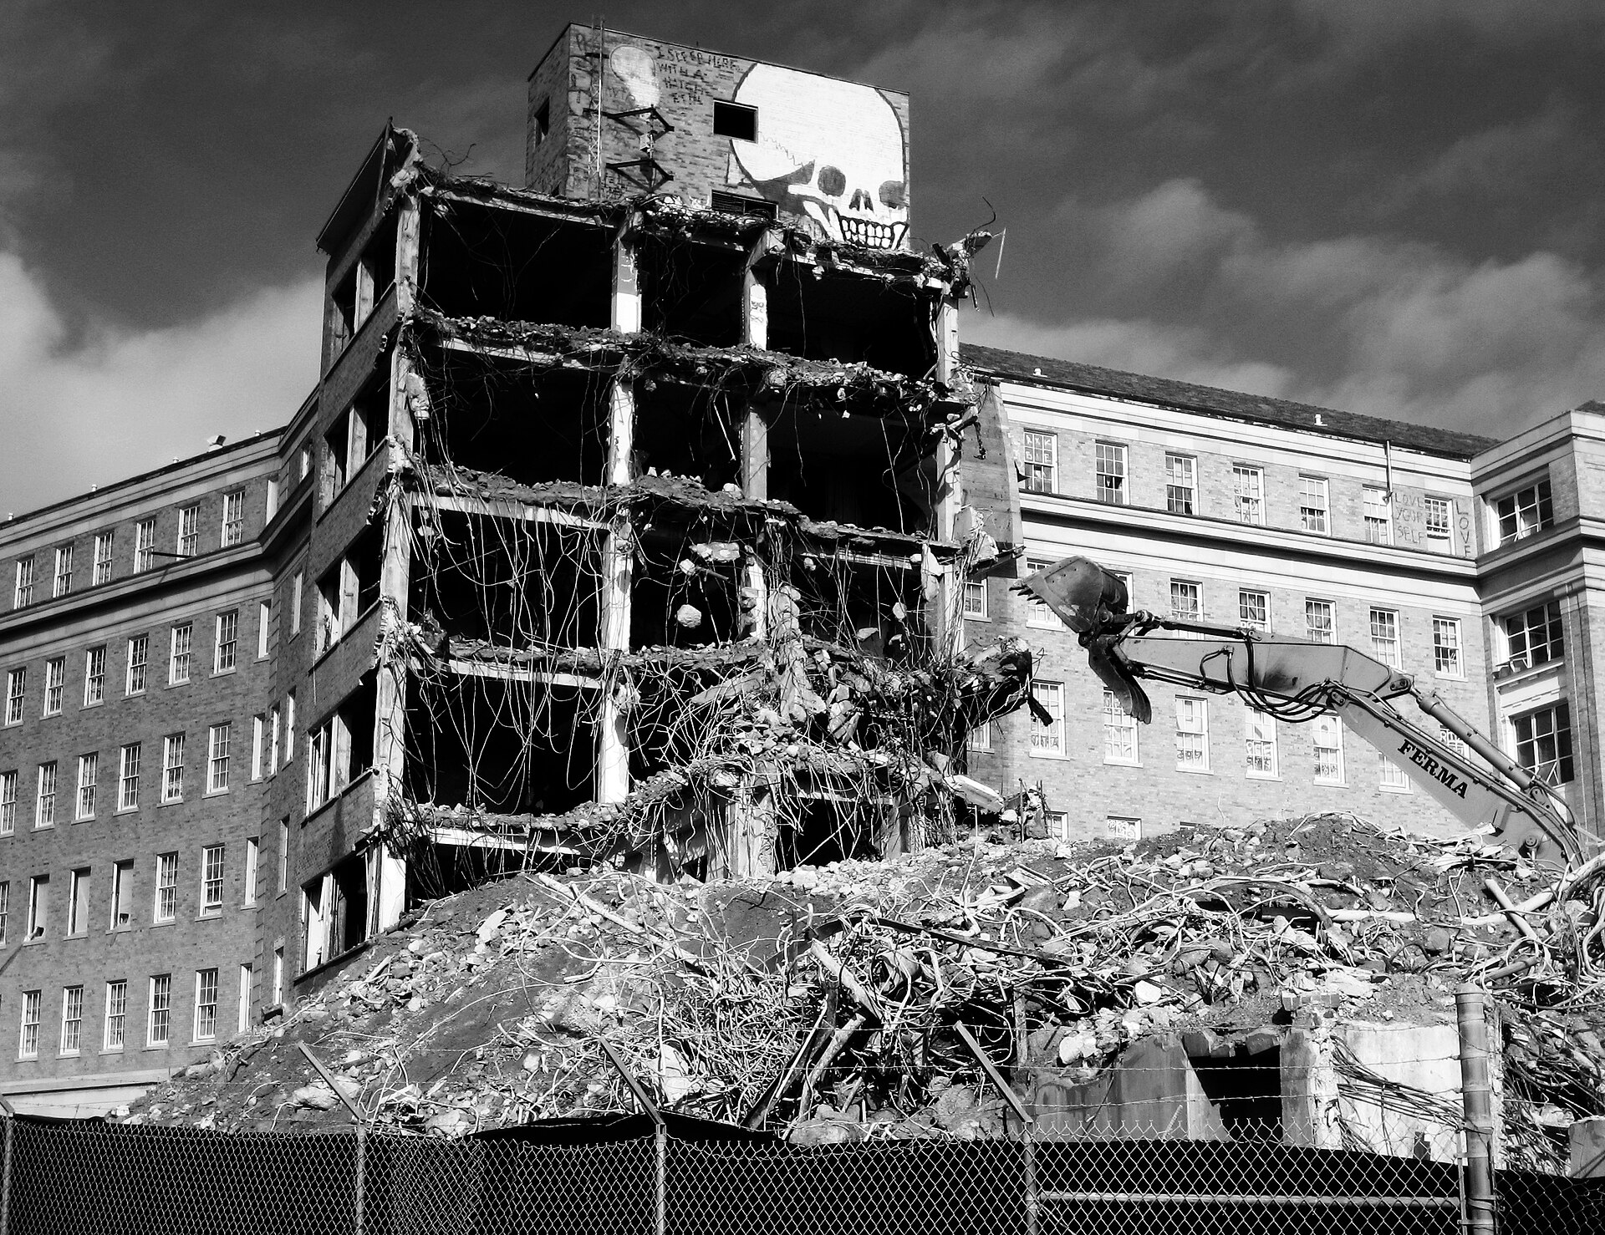
Alertas e lembretes clínicos podem apoiar prevenção de eventos, reconciliação
medicamentosa, avaliação de riscos e cumprimento de protocolos. Seu desenho deve
considerar sensibilidade clínica, especificidade, momento de apresentação e
possibilidade real de ação pelo usuário.
Excesso de notificações produz fadiga de alertas: mensagens importantes passam a ser
ignoradas junto às irrelevantes. A governança deve monitorar aceitação, suspensão e
desfechos dos alertas, revisando regras com participação dos profissionais
assistenciais.

Slide 21
PRESCRIÇÃO ELETRÔNICA Pode reduzir ambiguidades de escrita e apoiar…
PRESCRIÇÃO ELETRÔNICA
Pode reduzir ambiguidades de escrita e apoiar
verificações de dose, alergia, interação e
duplicidade. Não elimina erros de seleção, contexto
ou parametrização.
IDENTIFICAÇÃO DO PACIENTE
Exige uso de identificadores institucionais e
conferência ativa antes de administrar medicamentos,
coletar exames ou realizar procedimentos.
Tecnologia fortalece barreiras de segurança quando
acompanha protocolos, treinamento e cultura de
conferência. Códigos de barras e alertas não
substituem validação clínica à beira do leito.
Não elimina erros de seleção, contexto ou parametrização
IDENTIFICAÇÃO DO PACIENTE Exige uso de identificadores institucionais e…
Tecnologia fortalece barreiras de segurança quando acompanha protocolos, treinamento…

Slide 22
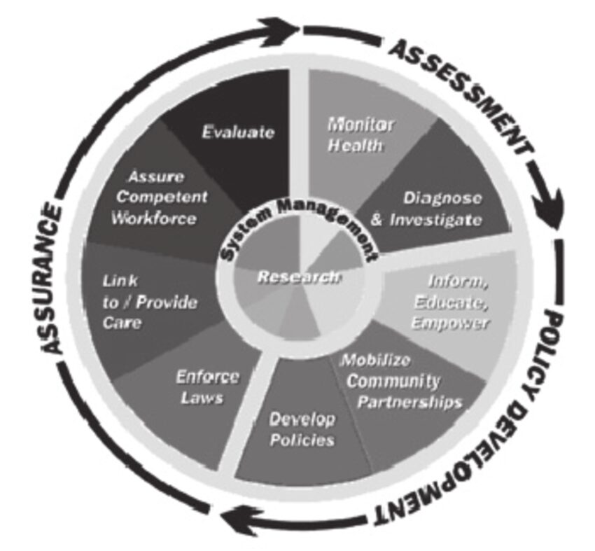
A autenticação profissional vincula cada ato
documental ao seu autor e sustenta a
responsabilização ética, técnica e legal. Senhas
individuais, autenticação multifator e assinatura
digital devem ser compatíveis com o nível de risco e
com a legislação aplicável.
Credenciais são pessoais e intransferíveis. O
compartilhamento de acesso impede atribuição
confiável de autoria e fragiliza a segurança do
prontuário. Assinar registros não realizados por si
constitui violação grave da integridade documental e
da ética profissional.

Slide 23
“
ACESSO MÍNIMO NECESSÁRIO
Cada perfil visualiza apenas o necessário à sua
função assistencial.
PROTEÇÃO TÉCNICA
Criptografia, controle de sessão, backups e
monitoramento reduzem vulnerabilidades.
GOVERNANÇA
Políticas definem responsabilidades, retenção,
incidentes e revisão periódica de permissões.
CULTURA ÉTICA
Profissionais reconhecem que curiosidade não
justifica acesso a dados sensíveis.
ACESSO MÍNIMO NECESSÁRIO Cada perfil visualiza apenas o necessário à sua função assistencial
PROTEÇÃO TÉCNICA Criptografia, controle de sessão, backups e monitoramento reduzem vulnerabilidades
GOVERNANÇA Políticas definem responsabilidades, retenção, incidentes e revisão periódica de permissões
CULTURA ÉTICA Profissionais reconhecem que curiosidade não justifica acesso a dados sensíveis

Slide 24
A auditoria eletrônica pode examinar oportunidade, autoria, coerência, completude…
A auditoria eletrônica pode examinar oportunidade,
autoria, coerência, completude e aderência dos
registros aos protocolos institucionais. Indicadores
documentais devem orientar aprendizagem e melhoria,
evitando uso exclusivamente punitivo.
Dados secundários do prontuário apoiam gestão de
capacidade, vigilância, avaliação de desfechos e
pesquisa. Entretanto, reutilização exige
governança, minimização de dados, controle de
acesso e análise ética. Um dado disponível não é
automaticamente um dado legítimo para qualquer
finalidade.
Indicadores documentais devem orientar aprendizagem e melhoria, evitando uso…
Dados secundários do prontuário apoiam gestão de capacidade, vigilância,…
Entretanto, reutilização exige governança, minimização de dados, controle de…

Slide 25

O prontuário eletrônico é uma tecnologia clínica,
ética e política. Ele pode ampliar a segurança, a
continuidade e a visibilidade do cuidado de
Enfermagem, desde que represente decisões reais e
preserve a dignidade da pessoa assistida.
O desafio doutoral não é apenas adotar sistemas: é
investigar como desenho, linguagem, interoperabilidade
e governança moldam práticas de cuidado.
Documentação digital de qualidade transforma dados
em evidência; evidência, em decisão responsável.

